Slide 1

Akelaree
cipher

Slide 2
History
Akelarre - блоковий шифр , розроблений колективом іспанських авторів і представлений в 1996; поєднує основну розробку IDEA з концепціями від RC5.
IDEA + RC5 = Akelarre

Slide 3

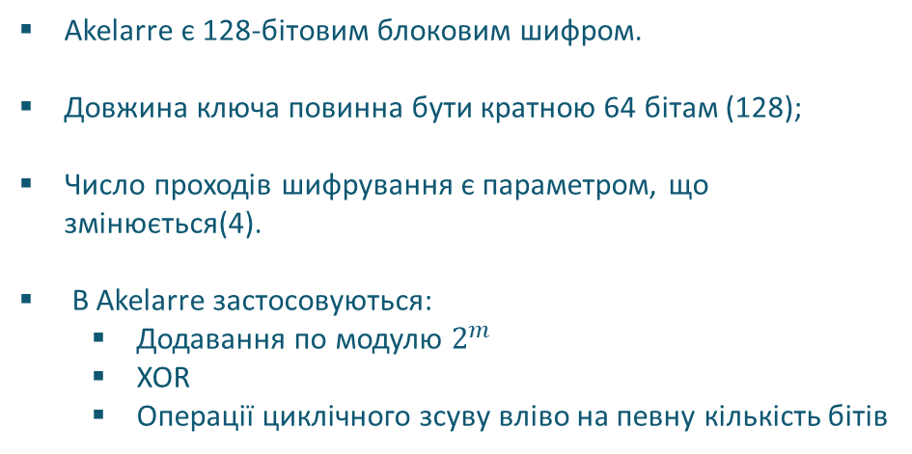
In general
Структурно алгоритм може бути розділений на дві частини:
Алгоритм шифрування/дешифрування.
Алгоритм розширення ключа.
Akelarre є 128-бітовим блоковим шифром.
Довжина ключа повинна бути кратною 64 бітам (128);
Число проходів шифрування є параметром, що змінюється(4).
В Akelarre застосовуються:
Додавання по модулю $2^{m}$
XOR
Операції циклічного зсуву вліво на певну кількість бітів

Slide 4

KEY
Алгоритм Akelarre запускається з ключем, який сформований з субблоків на 32 біти кожний. Для нашого прикладу ми будемо використовувати 128-бітний ключ:
1. Вхідний ключ розбивається на 8 частин по 16 біт: k1, k2, до k8.
2. Кожна з цих частин піднімається до квадрату, що дає 32-бітне значення, і сумується з певною константою (а1, а2) по модулю 2^32. Це формує два нових ключа: Кti та K'ti.
3. На основі ключів K'ti та Kti формуються фрагменти розширеного ключа: Ke1, Ke2, до Ke8.
4. Фрагменти розширеного ключа Ke1 до Ke8 використовуються для створення нових ключів для початкового перетворення, роботи AR-модуля для кожного раунду, та фінального перетворення.
Цей процес розширення ключа забезпечує, що ключ, що використовується в кожному раунді алгоритму Akelarre, є унікальним.

Slide 5
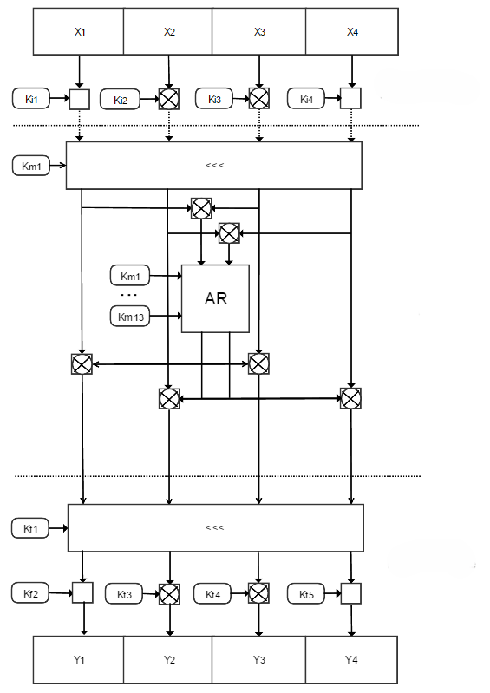
Початкове перетворення
m - раунд
Фінальне перетворення

Slide 6
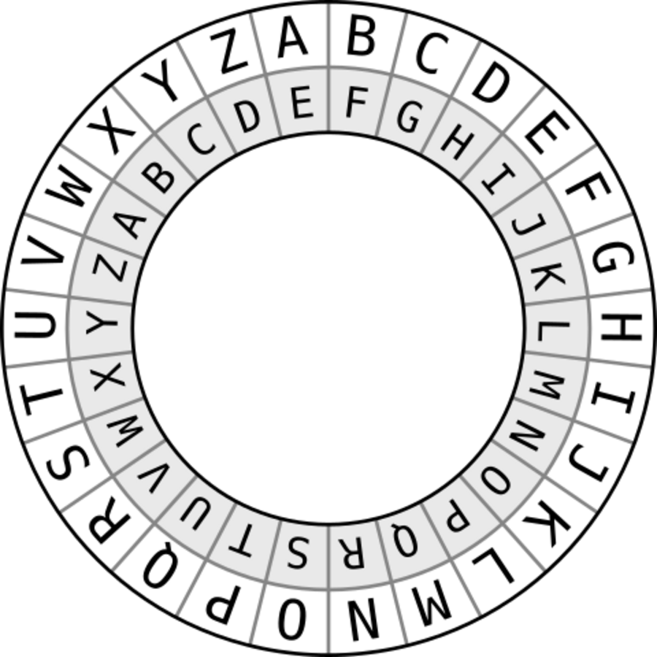
Sustainability
Вже через рік після того, як шифр був представлений, у роботі Нільса Фергюсона та Брюса Шнайєра була здійснена атака, що дозволяє здійснити злом на основі вибірки з не більш ніж 100 відкритих текстів.
Задуманий як алгоритм, що успішно поєднує в собі елементи двох надійних і широко відомих алгоритмів IDEA і RC5 і має складну архітектуру, Akelarre не продемонстрував високої криптостійкості, чим наочно показав, що не завжди об'єднання компонентів двох добре захищених алгоритмів дає в результаті надійний новий. Як сказано в назві однієї з робіт , що досліджували алгоритм: Два плюси іноді дають мінус.

Slide 7
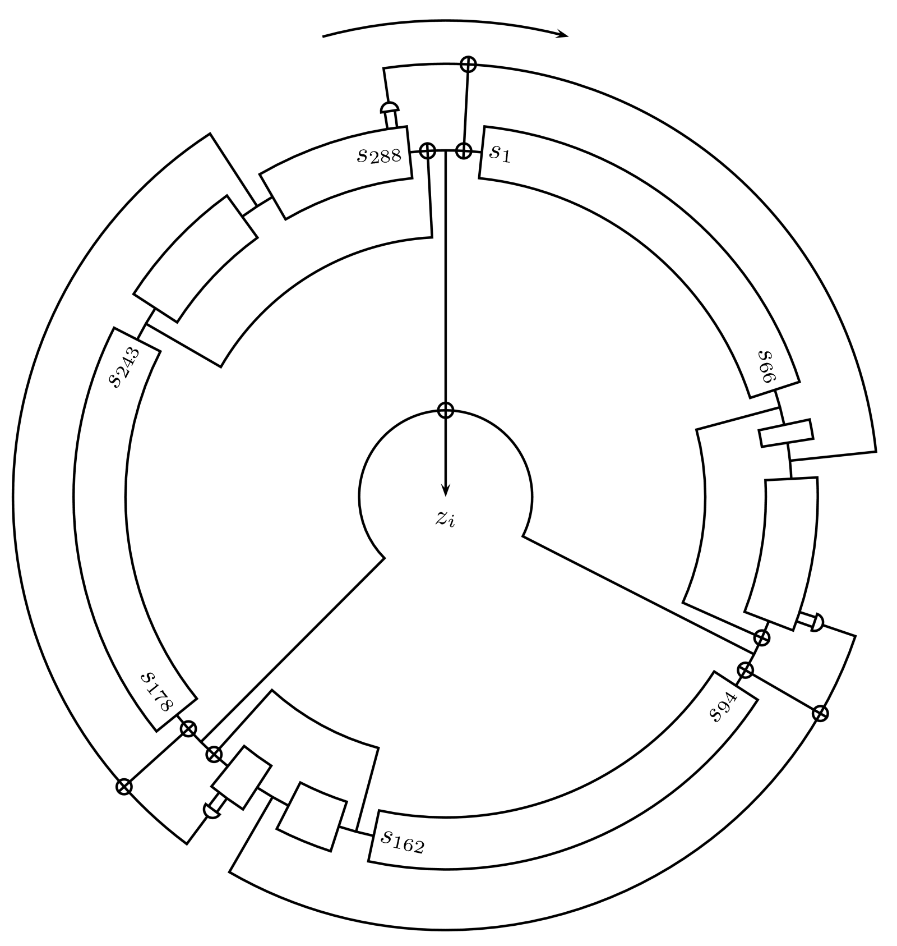
Modifications
Після успішного криптоаналізу Akelarre його проектувальники представили оновлений варіант, названий Ake98 . Цей шифр відрізняється від оригінального Akelarre нової AR-box (Addition-Rotation box), перестановкою слів, що здійснюється наприкінці проходу шифрування, а також додаванням з'єднань на початку кожного проходу шифрування. AR-модуль працює в новій версії як генератор псевдовипадкових чисел .
У 2004 році Хорхе Накаара молодший та Даніель Сантана де Фреїта знайшли великі класи слабких ключів для Ake98. Ці слабкі ключі дозволяють аналізувати швидше, ніж повним перебором , використовуючи лише 71 відомий фрагмент тексту для 11,5 проходів шифрування Ake98.
Крім того, в цій же роботі була здійснена оцінка продуктивності алгоритму, яка показала, що хоча і для числа раундів 25,5 або більшого алгоритм не має слабких ключів, він виявляється в 4 рази повільніше за IDEA , у 8 разів повільніше за AES , і в 14 раз - RC6 .
Це фото; автор: Невідомий автор; ліцензія: CC BY-SA

Slide 8
THAnks

